Slide 1
样本真实标签，1为患癌，0为未患癌
1
0
True positive TP 真阳性 预测为真，实际为真 | False positive FP 假阳性 预测为真，实际为假
False negative FN 假阴性 预测为假，实际为真 | True negative TN 真阴性 预测为假，实际为假
1
样本预测标签
0
预测为真实际为真/所有预测为真的总数=查准率
TP/(TP+FP)
预测为真实际为真/实际为真的总数=召回率
TP/(TP+FN)

Slide 2
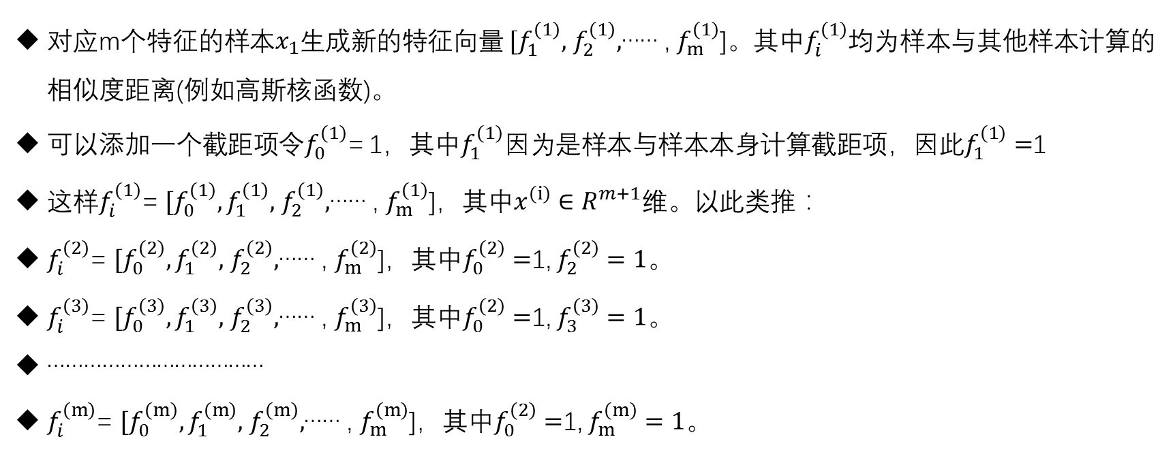
SVM的核函数和标记点计算的固定步骤
对应m个特征的样本$x_{1}$生成新的特征向量 ${[f}_{1}^{\left(1\right)},$ $f_{2}^{\left(1\right)},$…… , $f_{m}^{\left(1\right)}$]。其中$f_{i}^{\left(1\right)}$均为样本与其他样本计算的相似度距离(例如高斯核函数)。
可以添加一个截距项令$f_{0}^{\left(1\right)}$= 1，其中$f_{1}^{\left(1\right)}因为是样本与样本本身计算截距项，因此f_{1}^{\left(1\right)}=$1
这样$f_{i}^{\left(1\right)}$= ${[f_{0}^{\left(1\right)},f}_{1}^{\left(1\right)},$ $f_{2}^{\left(1\right)},$…… , $f_{m}^{\left(1\right)}$]，其中$x^{\left(ⅈ\right)}∈R^{m+1}$维。以此类推：
$f_{i}^{\left(2\right)}$= ${[f_{0}^{\left(2\right)},f}_{1}^{\left(2\right)},$ $f_{2}^{\left(2\right)},$…… , $f_{m}^{\left(2\right)}$]，其中$f_{0}^{\left(2\right)}=$1, $f_{2}^{\left(2\right)}=1。$
$f_{i}^{\left(3\right)}$= ${[f_{0}^{\left(3\right)},f}_{1}^{\left(3\right)},$ $f_{2}^{\left(3\right)},$…… , $f_{m}^{\left(3\right)}$]，其中$f_{0}^{\left(2\right)}=$1, $f_{3}^{\left(3\right)}=1。$
………………………………
$f_{i}^{\left(m\right)}$= ${[f_{0}^{\left(m\right)},f}_{1}^{\left(m\right)},$ $f_{2}^{\left(m\right)},$…… , $f_{m}^{\left(m\right)}$]，其中$f_{0}^{\left(2\right)}=$1, $f_{m}^{\left(m\right)}=1。$

Slide 3
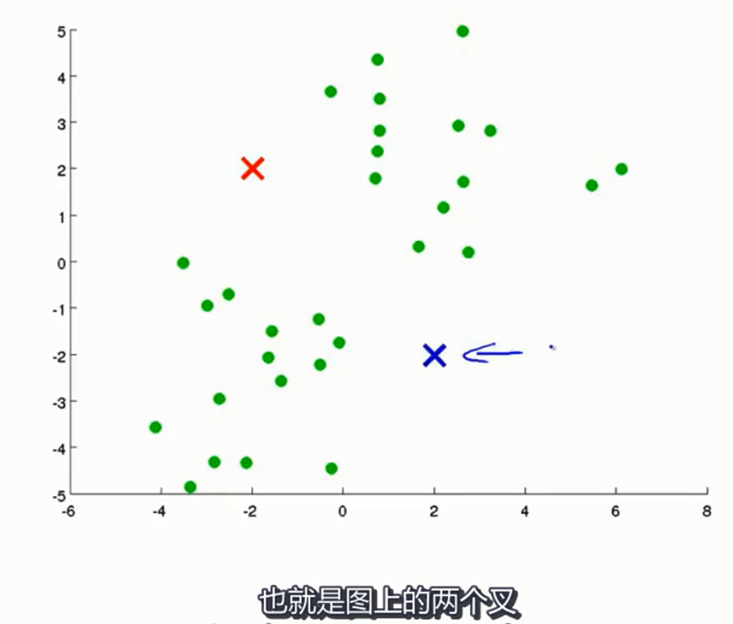
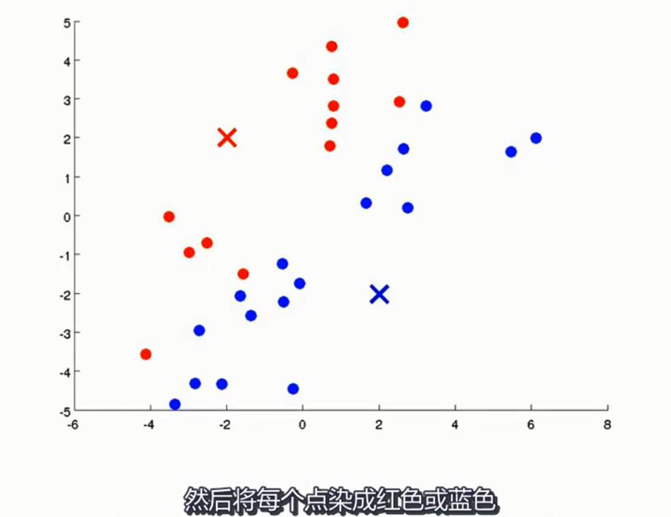
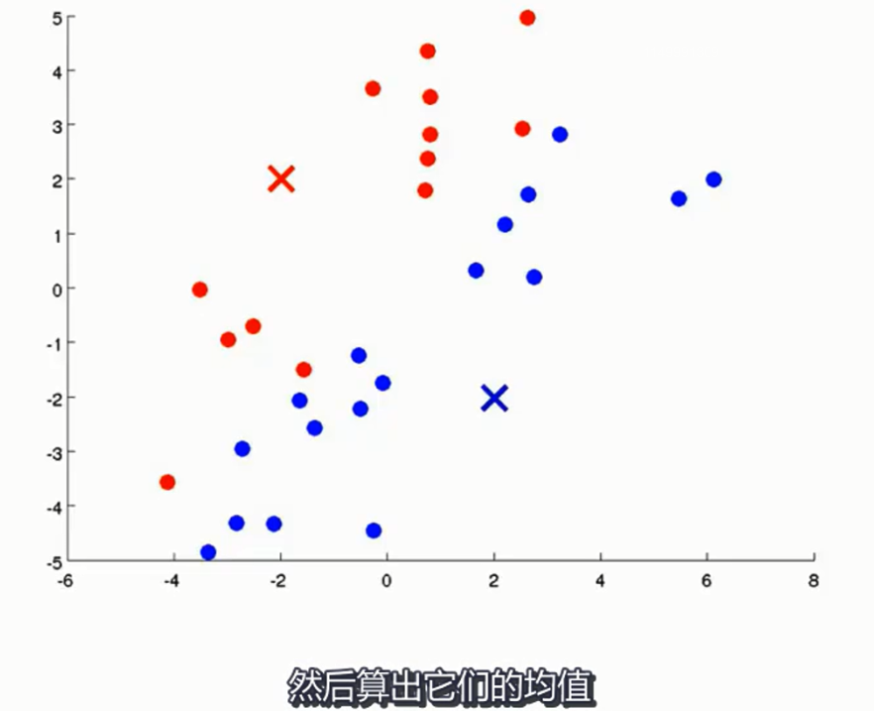
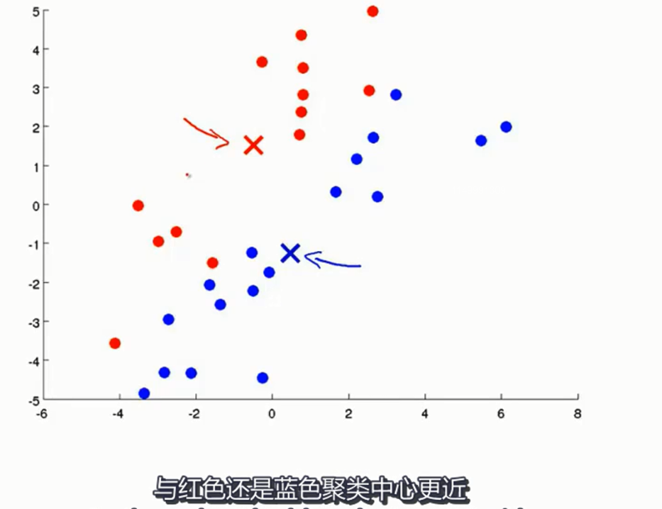
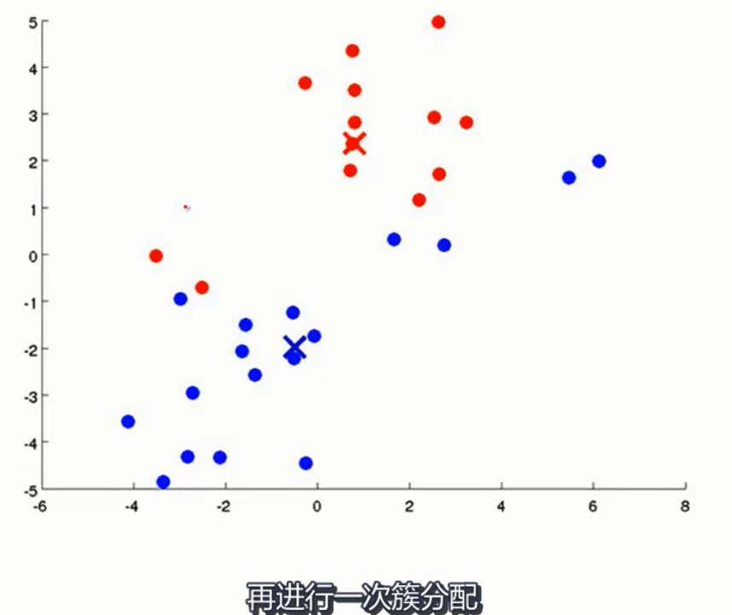
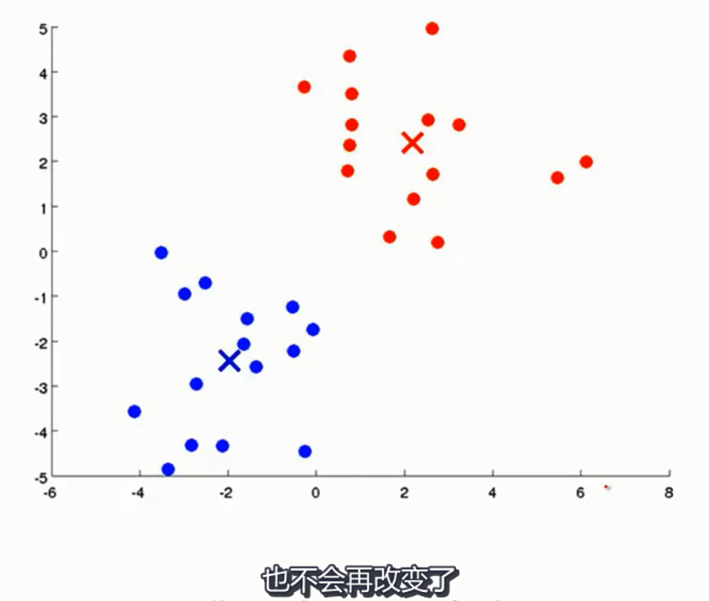
K均值算法的核心步骤
1.随机生成初始化的聚类中心点
2.计算每个点与聚类中心的距离，然后将每个点分配给更近的聚类中心点并形成各自的簇。
3.计算所有各自形成簇的点的均值，并将这个均值点定义为新的聚类中心。红色点、蓝色点的各自平均值。
4.新的聚类中心再次与所有数据点计算距离，将每个点重新分配给更近的聚类中心。
5.再根据新的簇分配计算所有簇内的点的向量均值，然后形成新的数据中心。如此循环。
6.迭代停止条件：规定迭代次数或者聚类中心距离变化量低于阀值。

Slide 4
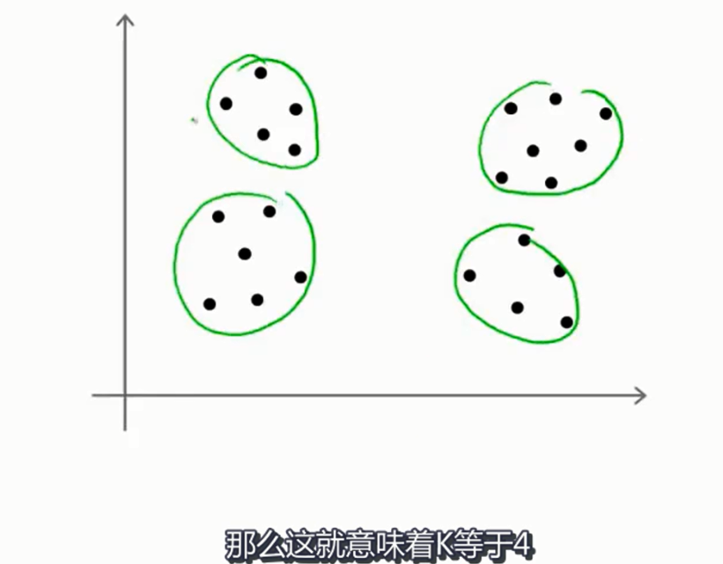
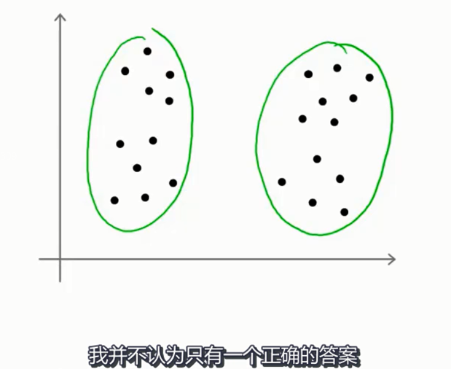
K均值算法在聚类个数的选择上不明确

Slide 5
PCA算法在数据划分正确使用流程
调用训练集的PCA映射参数降维
调用训练集的PCA映射参数降维
训练集
交叉验证集
测试集


运行PCA
算法并输出PCA的参数
直接在交叉验证集调用PCA算法新一轮降维是错误的
直接在测试集调用PCA算法新一轮降维是错误的

Slide 6
异常检测算法的评估设计流程
假设目前有10020个带标签的数据样本。其中：
正常样本10000个；
异常样本20个。
训练集:6000个正常样本——————用于参数估计，计算所有特征的均值和方差向量，并得到最终的P(x)。
交叉验证集:2000个正常样本，10个异常样本
测试集: 2000个正常样本，10个异常样本
另外不推荐的一种数据划分方法：
将交叉验证集合测试集都使用同一个4000个正样本分别和10个负样本组成，那么相当于交叉验证集和测试集共用正常样本部分数据。这是不推荐的一种做法。

Slide 7
异常检测算法的评估设计流程
1.在训练集上拟合每一个特征的假设参数，包括均值向量μ和方差向量$σ^{2}$。
2.通过拟合的参数假设，在交叉验证集输入x，并结合1的参数计算如下公式作出在交叉验证集上的预测结果：
if p(x) < ε, then y = 1 （判定异常）;
if p(x) >= ε, then y = 0 （判定正常）;
3.在交叉验证集上，分别计算预测标签和真实已经打标的标签的F值，类似于二分类问题：
计算TP、FP、FN、TN
计算查全率、查准率
计算F1值
4.如何来确定算法评估的阀值ε呢？一个好的办法是尝试使用不同的取值ε作为阀值，然后来通过交叉验证集合测试集上的F值来结果来评估阀值的优劣性。
结合起来，这是一个选择特征优劣性的方式。
5.当在测试集上确定好最优的阀值ε和特征组合以后，在测试集上进行最终的算法评估。最后用于预测并实现异常检测。

Slide 8
异常检测和监督学习的使用场景对比
应使用异常检测的情况
应使用监督学习的情况
1.正样本的数量很少的时候（0-20个）
2.负样本的数量远远比正样本大，这时候可以通过负样本拟合出p(x)。
1.正样本和负样本的数量差距不太大，且正样本和负样本的绝对数量均比较大的时候。
3.当正样本数量很小，且面临的异常情况的正样本存在变化的情况，比如当前正样本label为变速箱异常、下一个要判定异常的情况是油箱漏油导致动力减弱，那么在正样本（异常情况）不断变化的情况下，也应该使用异常检测。比如明天出现的异常可能和今天之前所有见过的异常都不同。
2.未来出现的正样本的情况与当前正样本是相似的，或者说是几乎一致的情况，那么应该使用监督学习算法。
总之，异常检测算法中的正样本是为了检查异常情况，而且异常情况远远低于正常情况的数量。

